Slide 1

Etre Ami Signifie
à en rire N°6

Slide 2


Slide 3


Slide 4
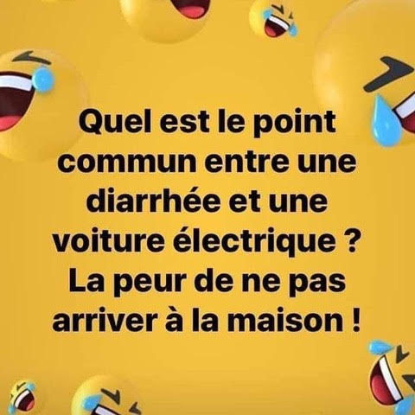

Slide 5
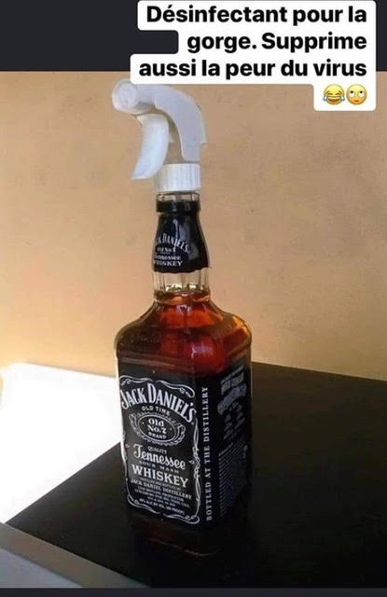

Slide 6


Slide 7


Slide 8


Slide 9
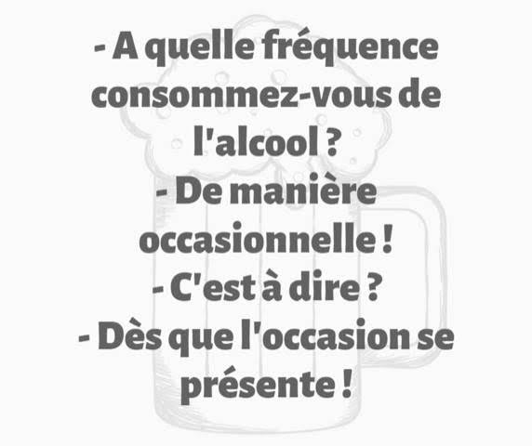

Slide 10
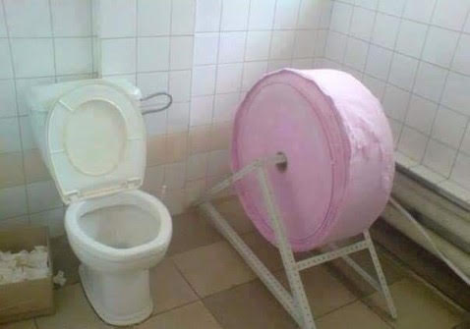
Pour les inquiets !

Slide 11


Slide 12
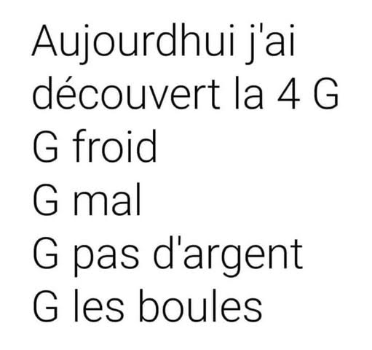

Slide 13


Slide 14
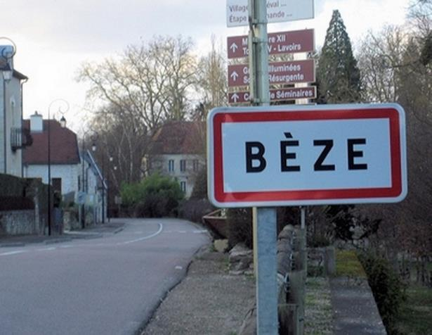
Attention à toi bien sur

Slide 15
Etre Ami Signifie
à en rire

